Slide 1
Jak przeżyć w Internecie?
Czyli o bezpieczeństwie słów kilka…
Michał Jankowski
MJ Software Solutions Services

Slide 2
Kontakt
Michał Jankowski
MJ Software Solutions Services
michal.jankowski@mjsss.com
http://www.mjsss.com/
http://mjnski.com/

Slide 3
Cel prezentacji
Zapoznanie z monitorami ruchu sieciowego
Zwrócenie uwagi na błędy w aplikacjach internetowych
Przedstawienie sposobów zapobiegania atakom

Slide 4
Agenda
Narzędzia
Błędy
Demo

Slide 5
Narzędzia

Slide 6
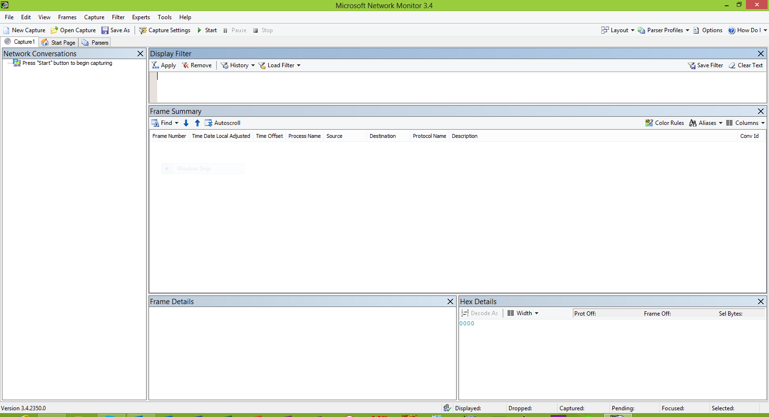
Microsoft Network Monitor

Slide 7
Microsoft Network Monitor
http://www.microsoft.com/en-us/download/details.aspx?id=4865
Darmowy
Wersja 3.4
Przechwytywanie i analiza komunikacji sieciowej
Parsery dla wielu protokołów

Slide 8
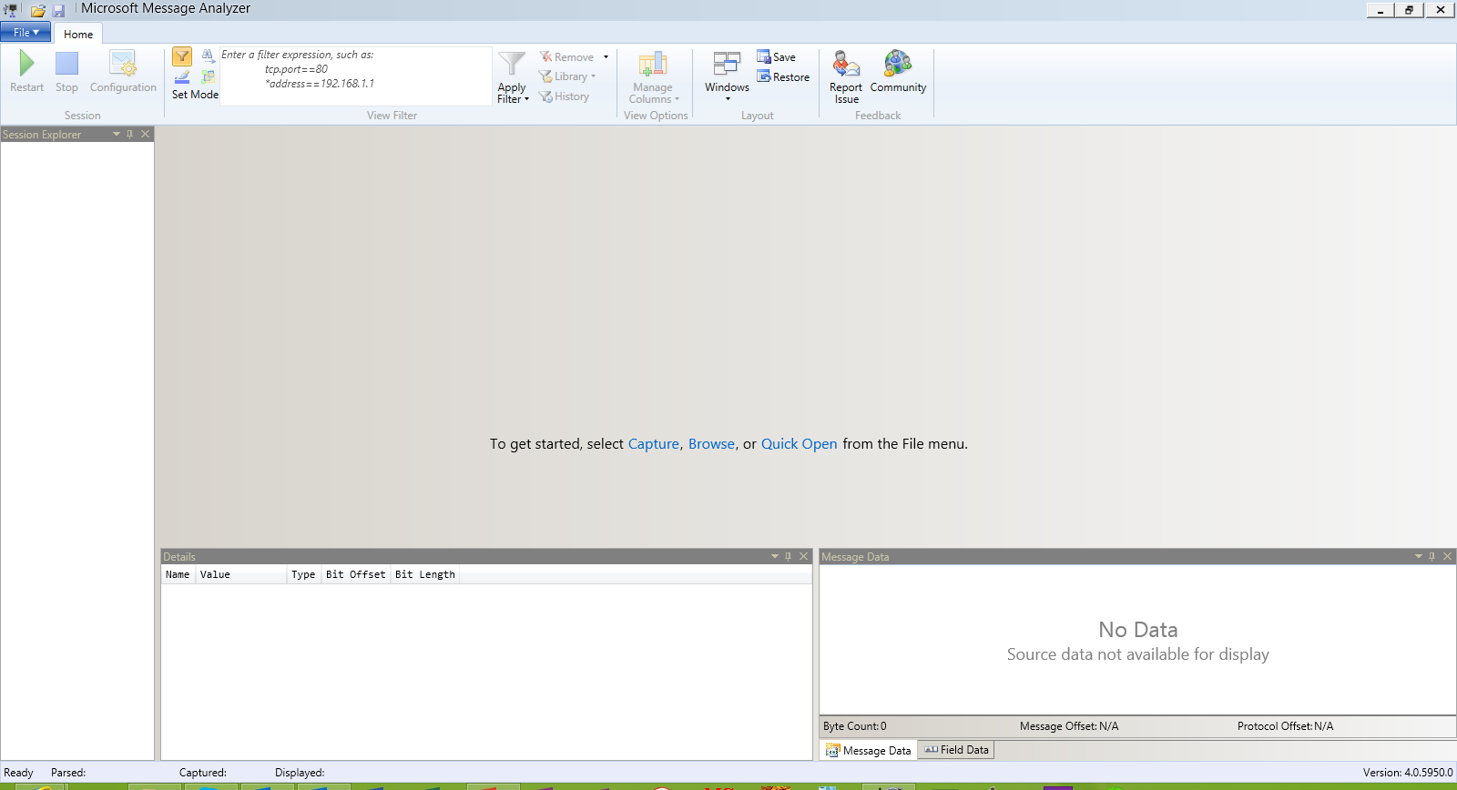
Microsoft Message Analyzer

Slide 9
Microsoft Message Analyzer
https://connect.microsoft.com/site216 (wymagany Microsoft Account)
http://technet.microsoft.com/en-us/library/jj649776.aspx
Obecnie w wersji Beta 2
Na razie darmowy
Następca Microsoft Network Monitor
Nowoczesny interfejs (wstążka)
Analiza ruchu sieciowego, Bluetooth, USB

Slide 10
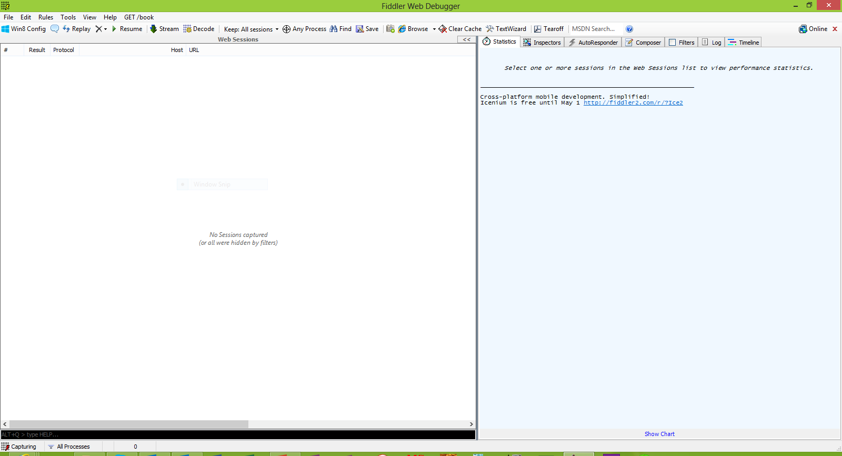
Fiddler

Slide 11
Fiddler
http://www.fiddler2.com/
Analiza ruchu http(s)
Stworzony przez byłego programistę Microsoft (zespół IE) - Eric Lawrence
Darmowy – jak dotąd (przejęty przez Teleric)
Gigantyczne możliwości (tworzenie zapytań, podgląd komunikacji, statystyki, filtry)
Obowiązkowy program dla każdego webdevelopera

Slide 12
Błędy

Slide 13
Środowisko deweloperskie
Ujawnienie wrażliwych danych (struktura bazy danych, konfiguracja, użyte moduły, czasami nawet hasła!!!)
Często łatwe do znalezienia, wystarczy Google (Symfony/frontend_dev.php)
Pozyskanie informacji ułatwiających kolejne ataki
Koniecznie wyłączać albo ograniczać dostęp
Uważać na domyślną konfigurację serwerów
Konta testowe w systemie? Usunąć!
Hasła zapisane w systemach kontroli wersji – unikać jeśli można

Slide 14
Brak obsługi błędów
Ujawniają wrażliwe dane (strukturę bazy danych, błędy programistów)
Odstraszają użytkowników
Pozyskanie cennych danych do dalszych ataków
Konieczna prawidłowa obsługa błędów w aplikacjach!!

Slide 15
Filtrowanie danych wejściowych
Brak prowadzi do ataków XSS, CSRF, …
Filtrowanie wszystkich pól formularza
Również te przekazywane w nagłówkach HTTP (ciasteczka), nazwy plików,
Nie ufać danym od użytkownika
Koniecznie uważać przy zapisie do bazy danych – atak SQL Injection
Przy zapisywaniu danych, czy przy prezentacji?

Slide 16
Walidacja danych wejściowych
Konieczna walidacja danych od użytkownika, obojętne, czy była również po stronie klienta – możliwość przesłania danych, których nie oczekujemy
Współczesne frameworki znacznie ułatwiają walidację formularzy – warto korzystać
Sprawdzenie, czy otrzymujemy dane, o które prosiliśmy – ataki CSRF

Slide 17
Sprawdzanie uprawnień użytkownika
Sprawdzanie, czy użytkownik ma uprawnienia do zasobu, który zażądał
Atak poprzez prostą podmianę wartości GET, albo POST – interfejs nie jest dobrym miejscem na ograniczanie dostępu
Podobny do poprzedniego błędu

Slide 18
Ochrona sesji
Przejęcie sesji
Losowe identyfikatory sesji – czy na pewno losowe?
Lepiej przekazywać przez ciasteczko niż jako parametr URL
Przesyłanie identyfikatora sesji tylko poprzez szyfrowane połączenie
Regenerowanie identyfikatora sesji po zalogowaniu
Ważne działania powinny być poprzedzone ponownym uwierzytelnieniem

Slide 19
SQL Injection
Wstrzyknięcie złośliwego kodu SQL wraz z danymi przesłanymi przez użytkownika
Nie tylko formularze HTML, także parametry GET, ciasteczka, nazwy plików, nagłówki HTTP, zawartość plików – WSZYSTKO co pochodzi od użytkownika a trafia do bazy danych
Zawsze filtrować dane pochodzące od użytkownika, korzystać z lepszych mechanizmów – preparowanie zapytań, ORMy (?), budować warstwy abstrakcji – to chyba oczywiste w modelu MVC?

Slide 20
Skompresowane pliki (Zip bomb)
Zagrożenie w postaci przesłania na serwer olbrzymiego skompresowanego pliku
Zawsze sprawdzać rozmiar pliku przed rozpakowaniem!!

Slide 21
Demo

Slide 22
Dziękuję za uwagę
Prezentacja do pobrania na http://mjnski.com/resources/

